Slide 1

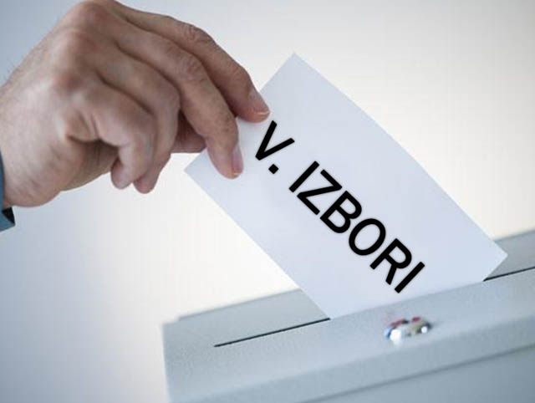
PONAVLJANJE
POLITIČKE STRANKE
IZBORI

Slide 2






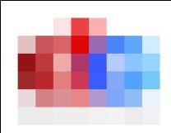

IV. POLITIČKE STRANKE

Slide 3
POLITIČKE STRANKE
POLITIČKE STRANKE su subjekti koji posreduju između vlasti i građana
ZADAĆE POLITIČKIH STRANAKA
zadaća reprezentacije
zadaća konkurencije
zadaća integracije
cilj političke stranke je prenijeti volju birača u parlament
svaka stranka mora imati PROGRAM i STATUT
PROGRAM stranke – norme, vrijednosti, načela i ciljevi za koje se stranka zalaže i što bi pokušala učiniti ako dođe na vlast
STATUT stranke – regulira funkcioniranje unutar stranke (ustrojstvo stranke)

Slide 4
NASTANAK POLITIČKIH STRANAKA
političke stranke se javljaju u 17. st. – Engleska – Vigovci (Whigs) i Torijevci (Tories) – kad jača moć engleskog parlamenta, a kraljeva moć slabi
smisao stranačkog djelovanja dobivaju u 19. st. kad se širi opće pravo glasa
u početku se pravo glasa ograničavalo imovinskim cenzusom
žene su prve dobile pravo glasa u Švedskoj 1867., a zadnje u Saudijskoj Arabiji – 2011. godine
u Hrvatskoj – 1945. godine
Švicarska – 1971. (na federalnoj razini) - 1990. (na kantonalnoj)

Slide 5
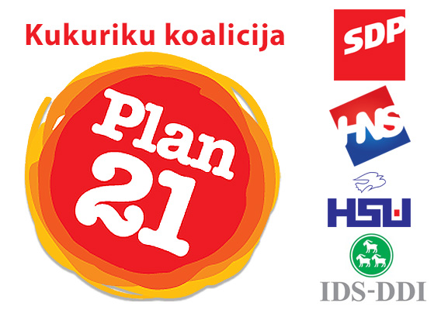
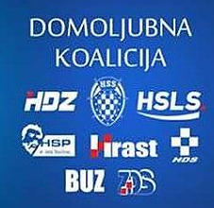
UDRUŽENJA STRANAKA
KOALICIJA je savez političkih stranaka koje se udružuju na određeno vrijeme zbog ostvarenje nekog zajedničkog cilja
spajanjem u koaliciju stranka ne gubi svoju samostalnost
vrste koalicija:
prirodne i neprirodne
predizborne i postizborne
minimalne i velike
UNIJA STRANAKA je spajanje stranka kojim se gubi samostalnost i prihvaća jedinstven zajednički program
npr. CDU (njem. Christlich-Demokratische Union) i CSU (njem. Christlich-Soziale Union in Bayern)

Slide 6
POL. STRANKE – uspješnost na izborima
s obzirom na uspješnost na izborima, razlikujemo:
neparlamentarne stranke
parlamentarne stranke
vladajuće stranke
oporba (opozicija)
STRANKE PO USPJEŠNOSTI NA IZBORIMA
160
NEPARLAMENTARNE STRANKE
PARLAMENTARNE STRANKE
23
VLADAJUĆE STRANKE
OPORBA

Slide 7
PODJELA POLITIČKIH STRANAKA
PO IDEOLOGIJI političke stranke se dijele na:
konzervativne
liberalne
demokršćanske
socijaldemokratske
također se dijele na:
ljevicu
desnicu
centar
KONZERVATIVNE
LIBERALNE
DEMOKRŠĆANSKE
SOCIJALDEMOKRATSKE
LJEVICA
podjela iz doba Francuske revolucije
DESNICA
CENTAR

Slide 8
KONZERVATIVNE
LIBERALNE
DEMOKRŠĆANSKE
sustav vrijednosti koji čuva poredak od naglih promjena
opravdava trenutno stanje (status quo)
teži harmoniji i miru u društvu
zajednica iznad pojedinca
zalažu se za što manje ograničavanje sloboda pojedinca
zagovaraju privatno vlasništvo i slobodu tržišta („Laissez-faire”)
suverenitet naroda i dioba vlasti
pojedinac iznad zajednice
temelje se na socijalnom nauku Katoličke Crkve
osnovne vrijednosti su čovjek i njegovo dostojanstvo
sloboda je ograničena zaštitom javnog morala utemeljenog na kršćanskom nauku
SOCIJALDEMOKRATSKE
zalažu se za socijalni program i rješenje socijalnih pitanja
temeljne vrijednosti su sloboda, ravnopravnost i solidarnost
ciljeve postižu reformističkim metodama

Slide 9
POLITIČKE STRANKE S OBZIROM NA IDEOLOGIJU
tradicija i kontinuitet
stabilnost (status quo)
obitelj, religija, nacija
dužnost prema državi
KONZERVATIVNE
sloboda i tolerancija
ljudska prava i individualnost
ograničavanje samovolje države
LIBERALNE
zasnivaju se na socijalnom nauku Katoličke Crkve
ljudsko dostojanstvo
solidarnost i opće dobro
DEMOKRŠĆANSKE
SOCIJALDEMOKRATSKE
zalažu se za reforme
načelo slobode i jednakosti
solidarnost i socijalna država

Slide 10
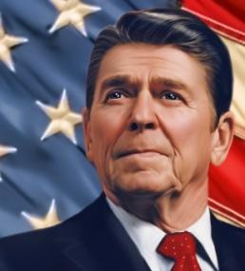
LJEVICA
CENTAR
DESNICA
nadahnute ideologijom oslobađanja radničke klase i stvaranjem besklasne zajednice (marksizam)
zagovaraju nasilne političke promjene
opcija izbjegavanja krajnosti, nasilja i nestabilnosti
označava političko djelovanje između ljevice i desnice
skloni su povezivanjima s obje strane
konzervativizam i nepromjenjivost
protuliberalne i proturevolucionarne ideje
kroz povijest se mijenja (neokonzervatizam ili nova desnica)
DESNI CENTAR
LIJEVI CENTAR

Slide 11
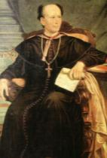
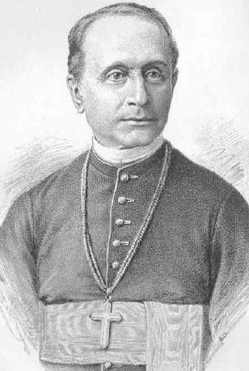
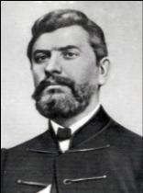
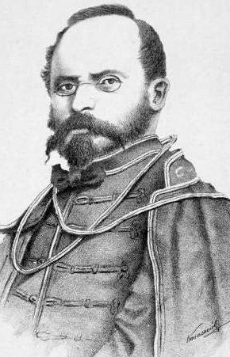
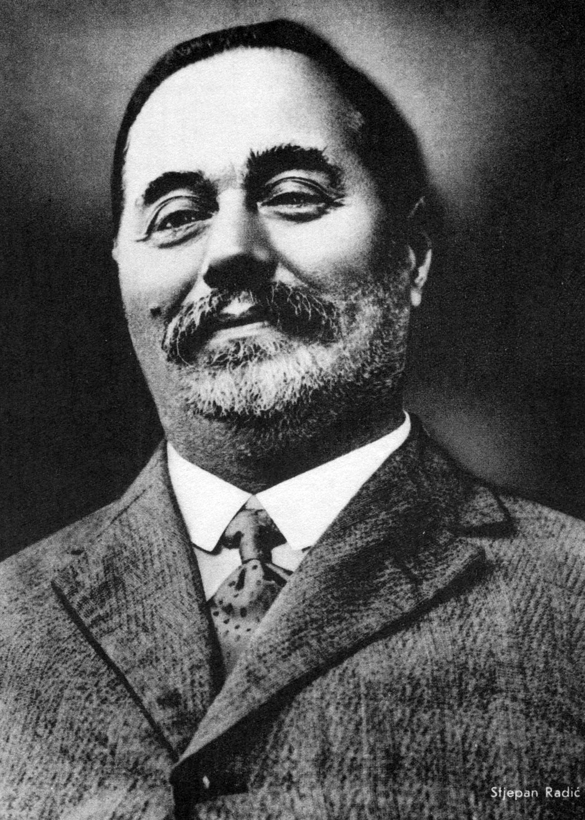
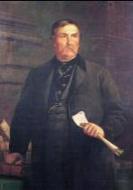
POLITIČKE STRANKE U RH
višestranačje se u Hrvatskoj javlja u 19. st.
Narodna stranka – Josip Juraj Strossmayer i Franjo Rački
Stranka prava – Ante Starčević i Eugen Kvaternik
Hrvatska pučka seljačka stranka – braća Radić
Liberalna stranka – Franjo Deak
ideje i programi tadašnjih stranaka, postat će temelji današnjih stranaka
J. J. Strossmayer
Franjo Rački
Ante Starčević
Eugen Kvaternik
Stjepan Radić
Franjo Deak

Slide 12
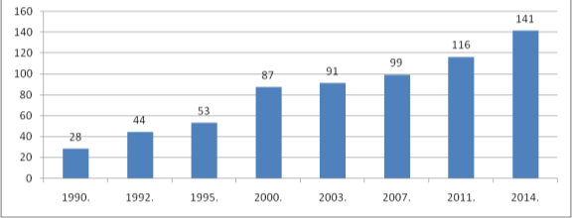
POLITIČKE STRANKE U RH
događaji koji su prethodili uvođenju parlamentarne demokracije u RH:
pad Berlinskog zida
raspad SSSR-a
pad diktature u Rumunjskoj
zajednički elementi prekretnica u životu zemalja bivšeg istočnog bloka:
prekid s dotadašnjim političkim sustavom (komunizam → demokracija)
traženje novog gospodarskog sustava (komanditno → tržišno)
pojava nacionalne homogenizacije (osamostaljenje država)
višestranačje u RH:
1990. – 28 stranaka
2019. – 160 stranaka
2019. – 160
(18 parlamentarnih)

Slide 13
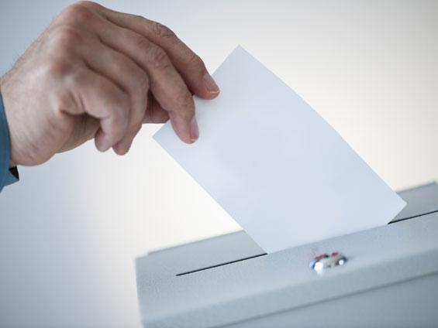
V. IZBORI

Slide 14
IZBORI / BIRAČKO PRAVO
IZBORI – politički postupak kojim državljani biraju predstavnike u predstavnička tijela
demokratičnost izbora se očituje dva kriterija:
višestranačje
biračko pravo
BIRAČKO PRAVO – pravo da se bira i da se bude biran
PASIVNO biračko pravo – političko pravo koje omogućuje pojedincu da glasuje na izborima
AKTIVNO biračko pravo – političko pravo koje omogućuje pojedincu da bude kandidat na izborima

Slide 15
BIRAČKO PRAVO
tko ima biračko pravo:
svi punoljetni državljani RH koji su uvršteni u birački popis
tko nema biračko pravo:
osobe koje su sudskom presudom lišene građanskih prava (građanske časti)
građani koji su izgubili poslovnu sposobnost ili su pod starateljstvom (od 2012. godine imaju biračko pravo)
djelatne vojne osobe, namještenici u oružanim snagama, veleposlanici, konzuli imaju pasivno pravo glasa (mogu birati) ali se ne mogu kandidirati na izborima (aktivno)
Notes:
Ministar Bauk na Facebooku: Treba 450 tisuća potpisa
"Ustav je definirao da su birači 'hrvatski državljani s navršenih 18 godina'. Njih ima nešto više od 4,5 milijuna. U popis birača ne ulaze svi birači - ulaze oni koji imaju prebivalište u RH i važeću osobnu iskaznicu, te oni koji nemaju prebivalište u RH i aktivno se registriraju. Njih je na EU izborima bilo nešto više od 3,7 milijuna. Ovi preostali birači (750.000) su dakle oni koji imaju prebivalište u RH i nemaju važeću osobnu iskaznicu, te oni koji nemaju prebivalište u RH i nisu se aktivno registrirali. Pravo potpisa inicijative ima dakle 4,5 milijuna ljudi. Ova interpretacija da je potrebno 375.000 značila bi da desnica osporava pravo glasa dijaspore o čemu možemo raspravljati, ali sumnjam da bi to htjeli. Evo pokušao sam najjednostavnije objasniti", objasnio je na Facebooku ministar uprave Arsen Bauk.

Slide 16
BIRAČKO PRAVO U DEMOKRACIJI
BIRAČKO PRAVO U DEMOKRACIJI
OPĆE
JEDNAKO
IZRAVNO
TAJNO
državljanstvo
punoljetnost
mentalna sposobnost
poslovna sposobnost
svi birači imaju jednako pravo glasa
svaki glas vrijedi jednako
.„jedan čovjek, .jedan glas”
birači biraju neposredno, tj. sami se odlučuju za političku opciju
svatko glasuje u svoje ime
podatci o tome tko je za koga glasovao moraju ostati nepoznati (tajni)
podatci o tome tko je izašao na izbore su javni

Slide 17
VRSTE IZBORA (s obzirom na pravo glasa)
KOMPETITIVNI
POLUKOMPETITIVNI (SEMIKOMPETITIVNI)
NEKOMPETITIVNI
potpuna sloboda izbora
opće, jednako, izravno i tajno glasovanje
konkurencija među strankama
nema povlaštenih stranaka
demokratski sustavi
ograničena sloboda izbora
ne postoji sloboda medija, ograničena sloboda govora…
postoji jedna ili nekoliko povlaštenih stranaka
autoritarni sustavi
ne postoji sloboda izbora
jednostranački sustavi
samo podobni kandidati budu izabrani
nema konkurencije
totalitarni sustavi
GLAVNE VRSTE IZBORA (s obzirom koga i za što se bira)
4
5
4
PARLAMENTARNI
PREDSJEDNIČKI
LOKALNI

Slide 18
IZBORNI SUSTAVI
IZBORNI SUSTAV – skup dogovorenih pravila o načinu pretvaranja glasova u predstavničke mandate
VRSTE IZBORNIH SUSTAVA
većinski (apsolutne ili relativne većine) – predsjednički
razmjerni (proporcionalni)
sustav izbornog količnika
D’Hondotov sustav – parlamentarni izbori
Badenski i Hereov sustav
mješoviti

Slide 19
VEĆINSKI IZBORNI SUSTAVI
izborni sustav u kojem mandate dobiva ona stranka (ili kandidat) koja je osvojila većinu glasova
dvije vrste:
sustav RELATIVNE VEĆINE – ona stranka (ili pojedinac) koja ima najviše glasova u odnosu na druge
sustav APSOLUTNE VEĆINE – ona stranka (ili pojedinac) koja osvoji više od pola glasova (50% + 1 glas)

Slide 20









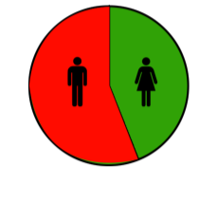
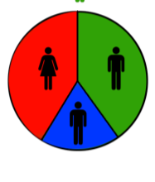
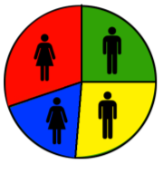
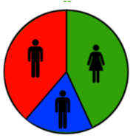
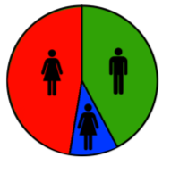
A
PARLAMENT
B
C
D
1. Izborna jedinica
2. Izborna jedinica
3. Izborna jedinica
4. Izborna jedinica
5. Izborna jedinica
B = 60%
A = 40%
A = 40%
B = 33%
C = 27%
B = 37.5%
A = 25%
C = 12.5%
D = 25%
A = 45%
B = 33%
C = 22%
B = 49%
A = 33%
C = 18%

Slide 21
RAZMJERNI IZBORNI SUSTAV
izborni sustav u kojem mandate dobivaju stranke prema omjeru dobivenih glasova
IZBORNI PRAG – minimalni postotak glasova koji neka stranka mora dobiti u nekoj izbornoj jedinici da bi uopće sudjelovala u podjeli mandata
u Hrvatskoj je izborni prag 5%
bez izbornog praga, u parlamentu bi sudjelovalo previše stranaka i bilo bi teško sastaviti stabilnu vladu

Slide 22
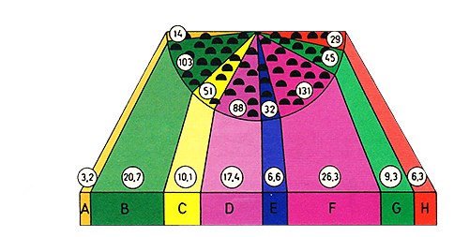

RAZMJERNI IZBORNI SUSTAV
BROJ MJESTA U PARLAMENTU
POSTOTAK
GLASOVA
STRANAČKE LISTE
BIRAČI

Slide 23
SUSTAV IZBORNOG KOLIČNIKA
Izborna jedinica bira 10 zastupnika
ukupno glasova
(10 000)
izborni količnik
(1 000)
broj zastupnika
(10)
 | broj glasova |  | broj zastupnika
Stranka A | 5000 | 5000 : 1000 | 5
Stranka B | 3000 | 3000: 1000 | 3
Stranka C | 2000 | 2000: 1000 | 2
UKUPNO GLASOVA | 10 000 | 1000 : 1000 | 10
 | broj glasova |  | broj zastupnika
Stranka A | 4060 | 4060 : 1000 | 4
Stranka B | 3380 | 3380: 1000 | 3
Stranka C | 2560 | 2560: 1000 | 2
UKUPNO GLASOVA | 10 000 | 1000 : 1000 | 10
:
:
ukupno glasova
izborni količnik
ukupno glasova
izborni količnik
+ 1

Slide 24

D’HONDOTOV SUSTAV
primjer na izbornoj jedinici u kojoj se bira 10 zastupnika za parlament
stranka A (4160) → 4
stranka B (3380) → 4
stranka C (2460) → 2
 | Br. glasova (X) | X : 1 | X : 2 | X : 3 | X : 4 | X : 5
Stranka A | 4060 | 4060 (1) | 2030 (4) | 1353 (6) | 1015 (9) | 812 (11)
Stranka B | 3380 | 3380 (2) | 1690 (5) | 1126 (8) | 845 (10) | 676 (13)
Stranka C | 2460 | 2460 (3) | 1230 (7) | 820 (12) | 615 (14) | 495 (15)

Slide 25
MJEŠOVITI IZBORNI SUSTAV
izborni sustav u kojem se dio mandata osvaja većinskim, a dio razmjernim modelom
kako bi to bilo moguće, svaki birač ima dva glasa, tj. s jednim glasuje u većinskom, a s drugim u razmjernom
primjer izbora u RH 2001.
u malim izbornim jedinicama – relativna većina – u Sabor ide samo najbolji kandidat
na državnoj razini – razmjerni sustav – jedna lista za cijelu državu za ulazak u Sabor

Slide 26
PREFERENCIJALNO GLASOVANJE - PRIMJER
IZBORNA JEDINICA
(4 mandata)
GLASAČKI LISTIĆ
izborna jedinica Pag
Kandidati:
2
2
1.) Stranka A
stranka A
stranka B
1.) Ivan
2.) Ante
3.) Marin
4.) Ana
Ivan
Ante
Marin
Ana
10.8 %
Matej
Marko
Luka
Petar
15.4 %
6.3 %
3.2 %
0.12 %
1.12 %
6.3 %
10.3 %
2.) Stranka B
1.) Matej
2.) Marko
3.) Luka
4.) Petar
u parlament idu Ivan i Ante kao kandidati stranke A, te Matej i Petar kao kandidati stranke B

Slide 27
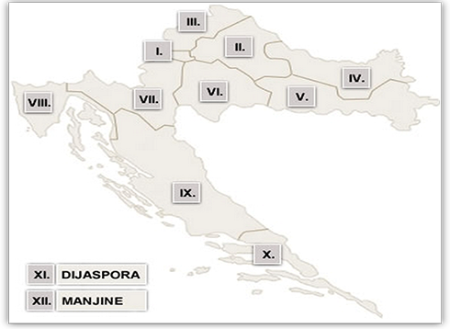
10+2
izborne jedinice
14
zastupnika
po izbornoj jedinici
11.
izborna jedinica
DIJASPORA
(3 zastupnika)
broj birača u izbornim jedinicama se ne smije razlikovati za više od +/– 5 %
12.
izborna jedinica
MANJINE
područje cijele Hrvatske
(8 zastupnika)

Slide 28
REFERENDUM
REFERENDUM – oblik neposredne demokracije u posrednoj demokraciji
oblik neposrednog odlučivanja birača o nekom izuzetno važnom društvenom i političkom pitanju
može biti OBVEZATAN (odluka glasača obvezuje vlast da tu odluku provede u djelo) i SAVJETODAVAN (daje mogućnost vlasti da vidi mišljenje građana, no nema obvezu prihvatiti)
prema razini provođenja može biti NACIONALNI i LOKALNI
referendumsko pitanje je najčešće formulirano da se na njega odgovara s DA ili NE (ZA ili PROTIV)
najčešće se traži izlazak birača iznad 50% od ukupnog broja birača (u RH se traži iznad 50% od broja birača koji su izašli na referendum)

Slide 29
KAD SE RASPISUJE REFERENDUM
kad je pitanje o udruženju sa drugim državama
nakon što se Sabor dvotrećinskom većinom (više od 66%) odlučio za udruženje
raspisuje ga Sabor
ako se radi o prijedlogu promjene Ustava i zakona
na zahtjev minimalno 10% ukupnog broja birača
raspisuje ga Sabor, a može ga raspisati i predsjednik uz supotpis premjera

